Slide 1
Geografia (LE006)
Corso di Studio
LE01 - DISCIPLINE STORICHE E FILOSOFICHE
Ppt
a.a. 2021-2022

Slide 2
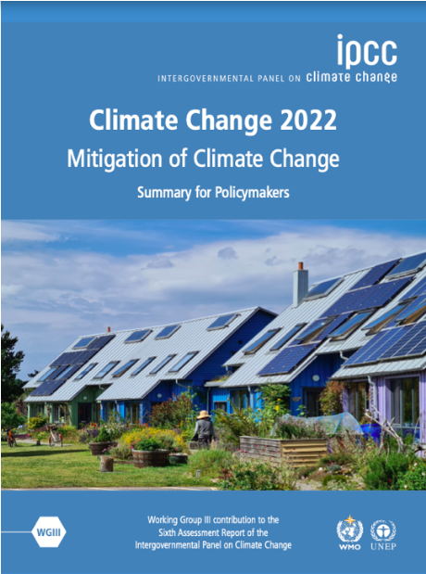
Il terzo volume (WGIII) del Sesto Rapporto di Valutazione dell'IPCC sulla mitigazione dei cambiamenti climatici.
La mitigazione comprende tutte quelle attività volte a limitare o prevenire le emissioni di gas serra nell'atmosfera.
Il contributo del Gruppo di lavoro III al Sesto Rapporto di Valutazione dell'IPCC affronta tutti gli aspetti della mitigazione, da quelli più strettamente economici a quelli politici e sociali, includendo per la prima volta un capitolo dedicato all'innovazione e al progresso tecnologico verso la decarbonizzazione.

Slide 3
https://ipccitalia.cmcc.it/cose-lipcc/
L’ Intergovernmental Panel on Climate Change (IPCC) è il principale organismo internazionale per la valutazione dei cambiamenti climatici.
L’IPCC è stato istituito nel 1988 dalla World Meteorological Organization (WMO)e dallo United Nations Environment Programme (UNEP) allo scopo di fornire al mondo una visione chiara e scientificamente fondata dello stato attuale delle conoscenze sui cambiamenti climatici e sui loro potenziali impatti ambientali e socio-economici. Nello stesso anno, l’Assemblea Generale delle Nazioni Unite ha avallato l’azione di WMO e UNEP, istituendo l’IPCC.
L’IPCC esamina e valuta le più recenti informazioni scientifiche, tecniche e socio-economiche prodotte in tutto il mondo, e importanti per la comprensione dei cambiamenti climatici. Non fa ricerca né realizza il monitoraggio di dati e parametri correlati al clima.
Migliaia di ricercatori provenienti da tutto il mondo contribuiscono al lavoro dell’IPCC su base volontaria. Il processo di revisione è un elemento fondamentale delle procedure IPCC per assicurare una valutazione completa e obiettiva delle informazioni attualmente disponibili. L’IPCC aspira a riflettere una varietà di punti di vista e competenze diverse.

Slide 4
L’Ipcc: «Emissioni di CO2 ai livelli più alti della storia umana, occorre un cambio di rotta immediato»
Le emissioni di gas serra nel decennio 2010-2019 hanno raggiunto il livello più elevato nella storia umana, tuttavia il tasso di crescita è rallentato, «chiara evidenza dell’azione climatica» Il tasso medio annuale di crescita dei gas serra di 2,1% nel periodo 2000-2010 è diminuito all’1,3% nel 2010-2019.
con gli attuali impegni climatici promessi dagli stati (i cosiddetti NDCs, Nationally Determined Contributions) entro il 2100 il riscaldamento globale sarà di 2,8°C.
PER NON SUPERARE IL LIMITE fissato dall’Accordo di Parigi di 1,5°C entro il 2100, è necessario che le emissioni raggiungano il picco prima del 2025 e si riducano del 43% entro il 2030 per raggiungere lo zero netto entro il 2050.
Ogni scenario di contenimento del global warming entro 1,5°C si basa su qualche inevitabile misura di cattura e stoccaggio della CO2
«SE I FLUSSI FINANZIARI sono ancora 3/6 volte inferiori ai livelli che saranno necessari nel 2030, nel mondo ci sono sufficienti capitali e liquidità per colmare il diva- rio degli investimenti necessari alla transizione

Slide 5
Sensibilizzazione
Una scomoda verità (An Inconvenient Truth) è un film-documentario diretto da Davis Guggenheim del 2006
Discute sul problema mondiale del riscaldamento globale con protagonista l'ex vicepresidente degli Stati Uniti d'America, Al Gore. Riprende una presentazione multimediale Keynote creata da Gore e da lui utilizzata nella sua campagna di informazione sui cambiamenti climatici (dopo aver perso la corsa per la presidenza USA)
Il film ha vinto il premio Oscar 2007 come miglior documentario e per la migliore canzone originale.
Film-documentario, passa in rassegna i dati e le previsioni degli scienziati sui cambiamenti climatici, inframmezzato da eventi della vita personale di Gore.

Slide 6
Una scomoda verità
Una scomoda verità 2006
https://peertube.uno/w/7b569074-9d25-488c-aef2-15d71eb7f509
Una scomoda verità 2 (2017)
https://peertube.uno/w/5a99458c-e0b8-47ea-8767-2ebdbfe6f79a
Before the Flood - Punto di non ritorno. 2016
https://www.youtube.com/watch?v=A_lFSIj8g4A
home
https://www.youtube.com/watch?v=I1fQ-3-CEFg

